Slide 1
MapReduce и HPCC паралелна и дистрибуирана обрада података
Ментор: Проф. др. Александар Купусинац
Асистент: Бојана Самарџић
Студент: Илија Ракочевић Е5 36/2023

Slide 2
Садржај
Високо-перформатно рачунарство (енгл. High-Performance Computing)
Рачунарски кластери
Data-intensive апликације
MapReduce
Опис алгоритма
Примери
Hadoop
HPCC платформа (енгл. High-Performance Computing Cluster)
Типови кластера
Thor
Roxie
Закључак

Slide 3
Увод
Многе организације имају велике количине података којe су прикупљенe и ускладиштенe у виду скупова које треба обрађивати и анализирати како би се обезбедила:
пословна интелигенција (енгл. business intelligence),
побољшали производи и услуге за клијенте
испуњавање других интерних захтева за обраду података
На пример, нека интернет компанијa треба да обрађујe податке које прикупљају веб претраживачи, као и евиденције, податке о кликовима и друге информације које генеришу веб услуге.

Slide 4
Увод
Паралелизована технологија релационих база података пружа предности када су подаци које систем користи структурирани и лако се уклапају у ограничења релационе базе података.
Међутим, проблем настаје приликом великог раста података који су у неструктурираном облику, а поред тога релационe базe података не обезбеђује високе перформансе потребне за анализирање великих количина података.
Било је потребно оформити нову парадигму за обраду података која би укључивала флексибилније моделе података.

Slide 5
Увод
Као резултат тога, неколико организација је развило технологију која користи велике кластере за обезбеђивање рачунарских могућности високих перформанси (енгл. high-performance computing) за обраду и анализу масивних скупова података.
Кластери се могу састојати од стотина или чак хиљада јефтиних машина повезаних помоћу мрежа високог пропусног опсега. Примери ове врсте кластер технологије укључују Google MapReduce, Hadoop и LexisNexis HPCC (High-Performance Computing Cluster) платформу.

Slide 6
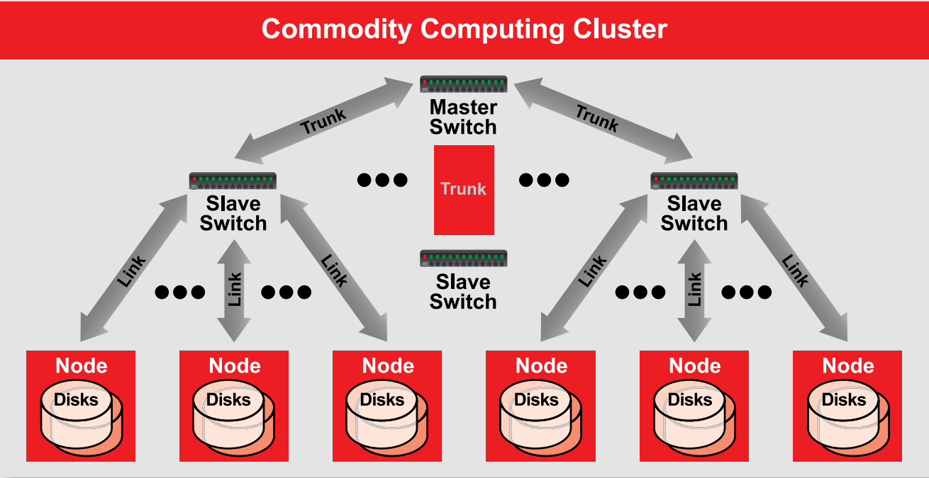
Рачунарски кластер
Представља групу дељених појединачних рачунара, повезаних брзом комуникацијом у локалној мрежној топологији користећи технологију попут гигабитних мрежних прекидача (енгл. switch) или InfiniBand-ова, и укључује системски софтвер који пружа интегрисано окружење за паралелно процесирање апликација са способношћу дељења обраде између чворова у кластеру.

Slide 7
Рачунарски кластер
Кластери омогућавају подацима које користи апликација да буду подељени и обрађени међу доступним рачунарским ресурсима независно како би се постигле перформансе и скалабилност спрам количине података. Овај приступ паралелном процесирању често се назива shared nothing приступом, јер сваки чвор који се састоји од процесора, локалне меморије и диск ресурса не дели ништа са другим чворовима у кластеру, што је и приказано на слици.
Кластери су изузетно ефикасни када је релативно лако раздвојити проблем на неколико паралелних задатака и када нема зависности или комуникације између задатака осим генералног управљања задацим.

Slide 8
Рачунарски кластер
Обично се конфигуришу помоћу комерцијално доступних PC компоненти.
Сервери монтирани у rack ормане или blade сервери, сваки са локалном меморијом и диск складиштем, често се користе као процесорски чворови како би се омогућиле конфигурације високе густине са малим footprint-ом.
Linux се широко користи као оперативни систем.
Kонфигурације кластера могу бити симетричне (сваки чвор може такође функционисати као засебан појединачни рачунар) или асиметричне (један рачунар функционише као главни чвор пружајући приступ корисницима и управљајући активностима других чворова), што је најчешћа архитектура[6]

